Slide 1
Мастер и Маргарита
Михеева Анастасия
11-П

Slide 2

… я прекрасно понимаю, что меня подкупают и тянут в какую-то тёмную историю, за которую я очень поплачусь.

Slide 3


История создания романа
1928-1938
8 редакция
1928-1938
8 редакция
1928
замысел
1929
Начало работы
1928-1938
8 редакция
1929
Начало работы
1929
Начало работы
1930
Сжег рукопись
1931-1932
Продолжения работы, появления образов Мастера и Маргариты
1936
Заключительная глава, название романа
1966-1967 впервые опубликован в журнале «Москва»

Slide 4
Хронология
Реальное
Москва 20-30 гг.
ХХ века
Библейское
(Мифологическое)
Ершалаим
1 г. Н. э.
Фантастическое
Перемещения во времени и пространстве Воланда и его свиты

Slide 5
Герои романа

Slide 6
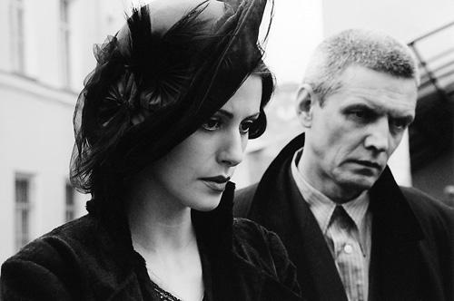
Мастер и Маргарита
Слушай беззвучие, слушай и наслаждайся тем, чего тебе не давали в жизни, — тишиной.
Она поглядела на меня удивленно, а я вдруг, и совершенно неожиданно понял, что я всю жизнь любил именно эту женщину!

Slide 7
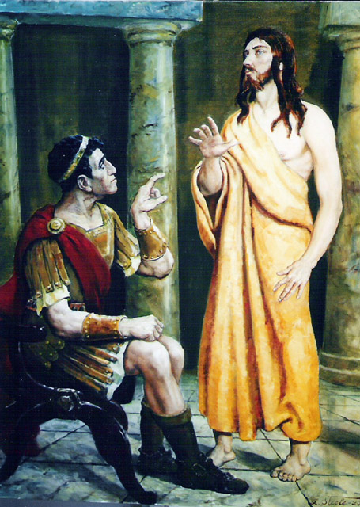
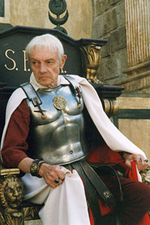
Понтий Пилат
О Боги мои! Яду мне, яду!
Злых людей нет на свете, есть только люди несчастливые.

Slide 8
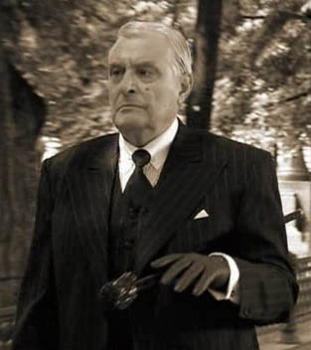
Воланд
Аннушка уже купила подсолнечное масло, и не только купила, но даже разлила.

Slide 9
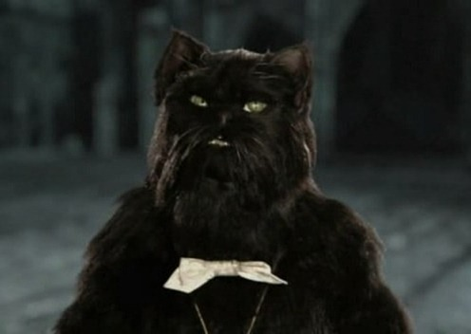
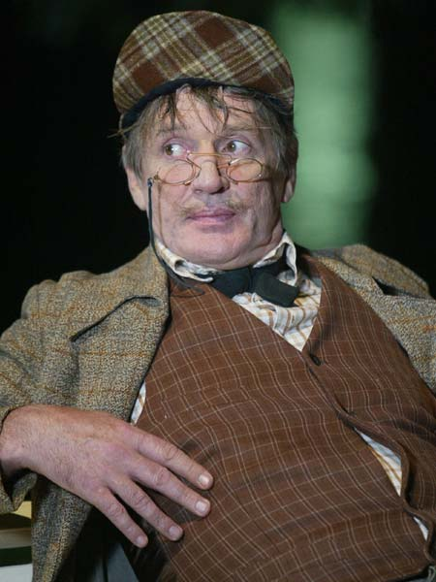


Slide 10
Мое впечатление…
«Мастер и Маргарита» вторая по счету книга, которая влюбила меня в себя. Это удивительная, забавная и трогательная история. Булгаков будто увековечил роман, написав, что рукописи не горят. Этот роман бессмертный для человечества и для меня.
Перевернув последнюю страницу романа, чувствуешь, будто твоя жизнь утратила смысл, и она уже не станет прежней…

